Slide 1

Perfil para o mercado exterior
por Giordano Lins
SQL Week Recife Conference

Slide 2
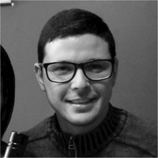






Giordano Lins
DevOps Engineer @ Genius Solutions
Co-fundador da Prospect Soluções em TI
linsgiordano
GiordanoLins

Slide 3
A Gartner diz que os gastos em TI vão crescer 3.7% em 2020
Os gastos com TI no mundo tem projeção
de $3.7 trilhões em 2019
Table 1. Worldwide IT Spending Forecast (Billions of U.S. Dollars)
 | 2019 Spending | 2019 Growth (%) | 2020 Spending | 2020 Growth (%) | 2021 Spending | 2021 Growth (%)
Data Center Systems | 205 | -2.5 | 210 | 2.6 | 212 | 1.0
Enterprise Software | 457 | 8.8 | 507 | 10.9 | 560 | 10.5
Devices | 675 | -5.3 | 683 | 1.2 | 685 | 0.4
IT Services | 1,031 | 3.7 | 1,088 | 5.5 | 1,147 | 5.5
Communications Services | 1,364 | -1.1 | 1,384 | 1.5 | 1,413 | 2.1
Overall IT | 3,732 | 0.4 | 3,872 | 3.7 | 4,018 | 3.8
Source: Gartner (October 2019)

Slide 4
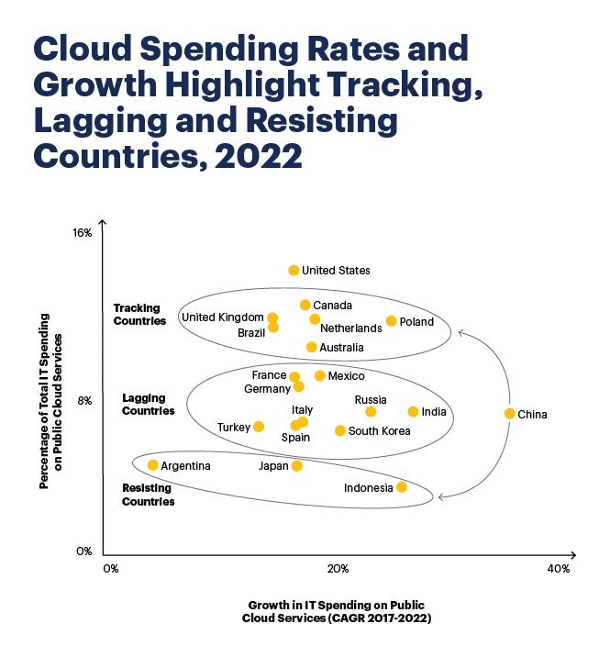
Gastos com Computação em Nuvem
Notes:
Cloud computing initially emerged in the United States.
Since 2015, the U.S. has been the leader in cloud adoption and has set the pace for such adoption around the world.
By 2022, cloud adoption for all other countries will lag behind the U.S. by one to seven or more years.
Also in 2022 in the U.S., 14% of total IT spending will be on cloud services.

Slide 5


O Mercado de Desenvolvimento de Software

Slide 6
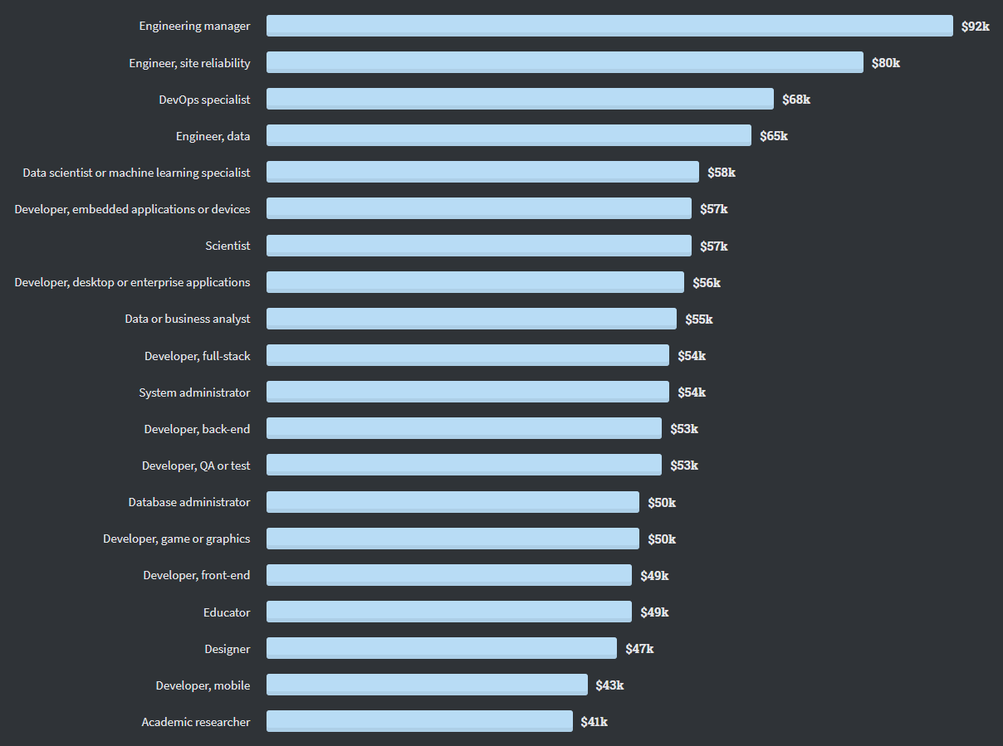
Salário por tipo de desenvolvedor
Fonte: Stack Overflow Developer Survey 2020

Slide 7
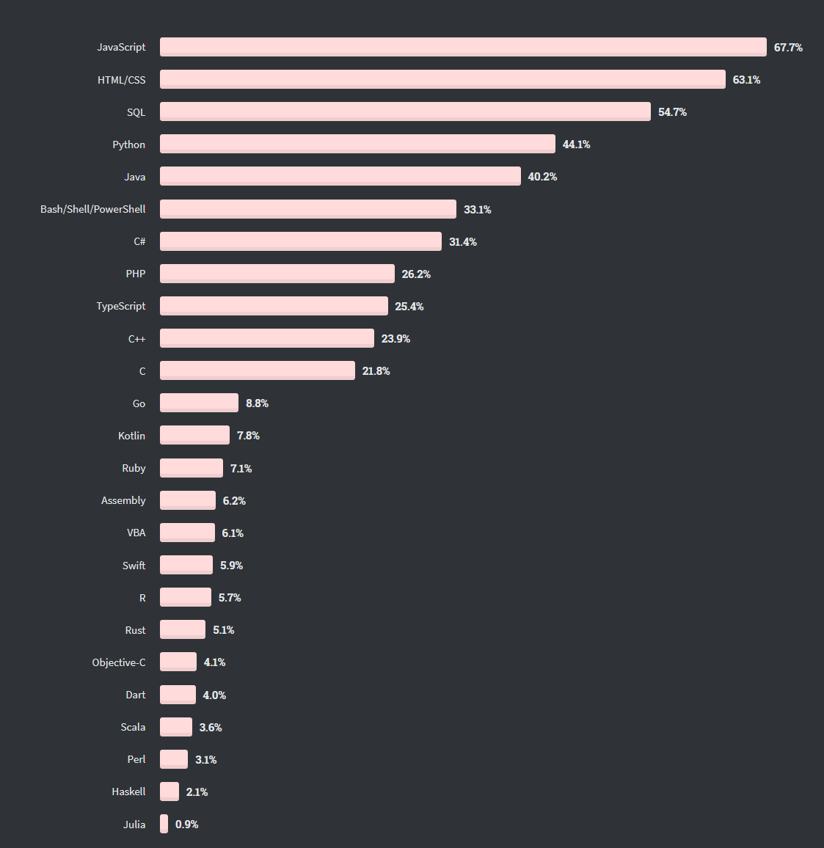
Linguagem de Programação
Fonte: Stack Overflow Developer Survey 2020

Slide 8
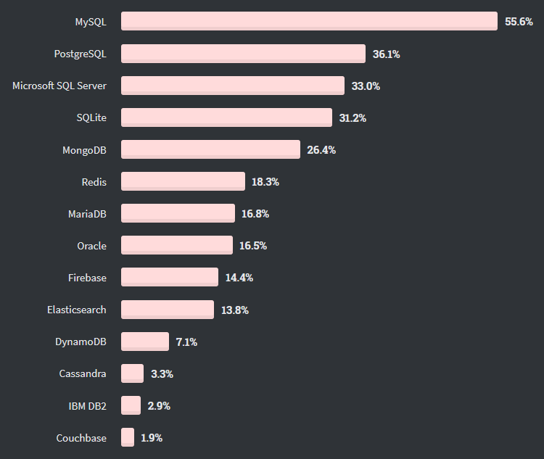
Bancos de Dados
Fonte: Stack Overflow Developer Survey 2020

Slide 9

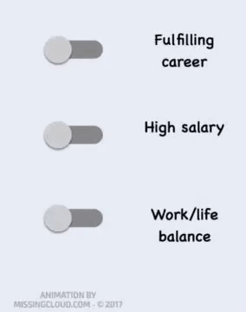
Carreira em TI

Slide 10
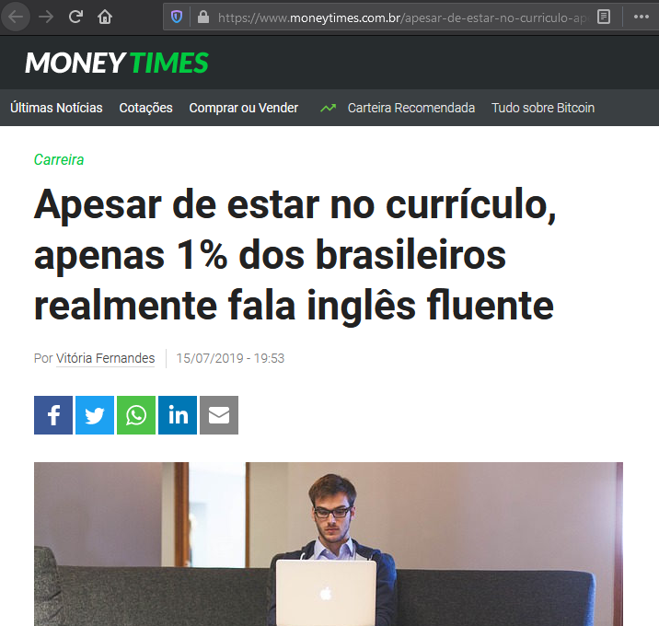
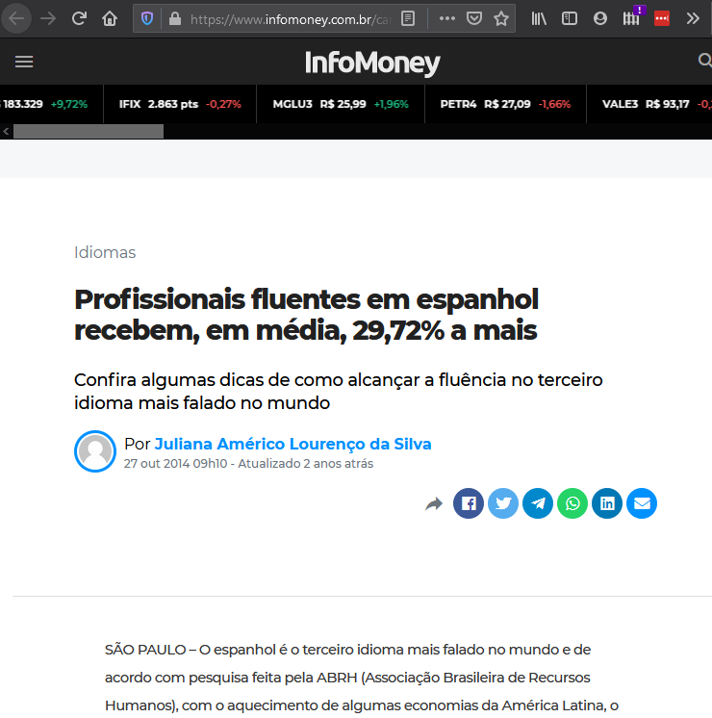
Idioma

Slide 11
Idoma
Inglês (60% das vagas ja pedem algum conhecimento no idioma)
Espanhol (Segundo idioma mais falado do mundo)
Chinês (A china é o principal parceiro comercial do Brasil há mais de 10 anos)
Alemão (Quarto maior parceiro comercial do Brasil)
Francês (Falado em mais de 30 países. A província de Quebec, no Canadá, tem o francês como idioma oficial e conta com um programa governamental para atrair profissionais brasileiros para trabalhar no país.)

Slide 12
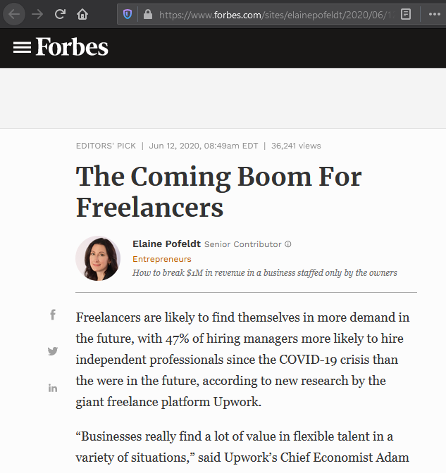
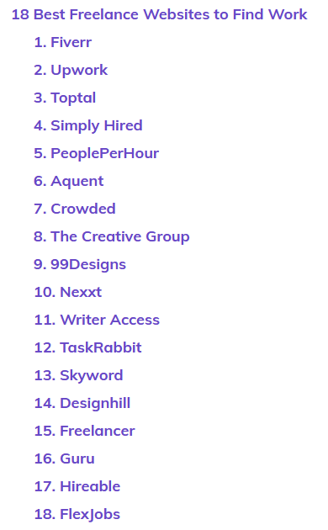
Freelancing

Slide 13
Perfil desejado de um professional no mercado externo:
Proativo
Comunicativo
Qualificado tecnicamente
Adaptável no trabalho em equipe
Fácil aprendizagem

Slide 14
Fatores que ajudam no processo de imigração:
Formação acadêmica
Idiomas
Certificações
Organização e Foco
Fazer as coisas acontecerem
Planejamento em família

Slide 15


